Slide 4
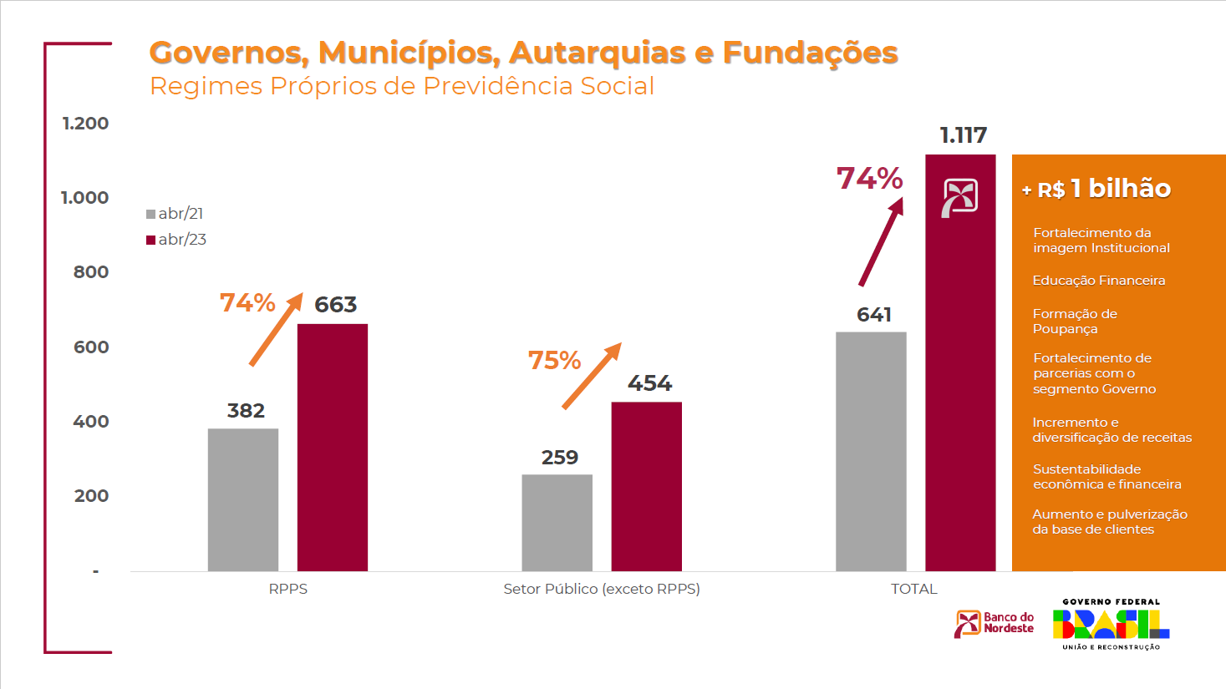

Slide 6
Rede de Parcerias
TransfereGOV
21º Fórum Regional de Fortalecimento da Rede de Parcerias
Tratativas do acordo de cooperação em estágio avançado
BNB estará habilitado para receber propostas na modalidade “REPASSE”

Slide 7
Outros Produtos
Folha de Pagamentos
CDC Convênios
Convênio de Arrecadação

